Slide 1
Обобщающий урок по разделу
Выбери правильное название:
По страницам детских журналов
Весёлые стихи
Из детских журналов
Детские журналы

Slide 4
Какое чувство ты испытываешь, когда берёшь в руки детский журнал ?
Удивление
Радость
Страх
Грусть
Восхищение

Slide 5
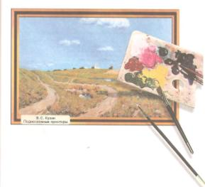
Дай толкование (объяснение) слова «палитра».
Перечень красок, которыми пользуется художник.
Небольшая дощечка, пластинка, на которой живописец смешивает краски.
Нарисуй палитру настроений, которая будет отражать чувства, которые ты испытываешь, когда берёшь в руки детский журнал.

Slide 6
Вы знаете?
«Ёж» – ежемесячный журнал.
«Чиж» – чрезвычайно интересный журнал.

Slide 7
Логическое задание из журнала «Мурзилка»
Белов
Рыжов
Чернов

Slide 8
Филя знает, что…

Slide 9
Составь высказывания, определяющие, как ученик должен вести себя в библиотеке
1 | Когда приходишь в библиотеку | А | Когда берёшь или возвращаешь книгу
2 | В библиотеке веди себя тихо | Б | Обязательно здоровайся
3 | Если ты не можешь найти нужную тебе книгу | В | Чтобы не мешать другим читателям
4 | Предъяви свой читательский билет | Г | Попроси библиотекаря помочь тебе

